Slide 1
Podsumowanie projektu
Cyfrowa Szkoła Wielkopolski
Podprojekt
Cyfrowa Mapa Dorzecza Warty
Zespół Szkolno - Przedszkolny w Zimnowodzie
Scenariusz
Ile dwutlenku węgla wytwarza Twoja rodzina poprzez zużycie energii elektrycznej?
Opiekun: Magdalena Teodorczyk

Slide 2
Cel zadania
Ukazania uczniom związków pomiędzy zużyciem energii elektrycznej w domu rodzinnym a emisją dwutlenku węgla czyli gazu szklarniowego współodpowiedzialnego za długoterminowy przyrost średniej temperatury powietrza w jego warstwie przyziemnej (ogólnie troposferze)

Slide 3
Realizacja scenariusza:
ustalono czy rodzice archiwizują rachunki za zużytą energię elektryczną
przeprowadzono inwentaryzację sprzętu sprzętu zasilanego energią elektryczną z wykorzystaniem tabeli zużycia sprzętu elektrycznego
przeliczono hipotetyczne zużycie energii elektrycznej przez zinwentaryzowane urządzenia, obliczono również koszt zużytej energii
Przykładowa tabela wykonana przez jednego z przedstawicieli grupy

Slide 4
wykonano obliczenie “wytworzonej” ilości dwutlenku węgla według danych hipotetycznych obliczonych za pomocą kalkulatora znajdującego się na stronie www.ziemianarozdrozu.pl a następnie https://postawnaslonce.pl/kalkulatory/kalkulator-zuzycia-energii-elektrycznej-w-domu/
zapoznano się ze wskaźnikami emisyjności wyprodukowanej energii elektrycznej wyliczonymi przez Krajowy Ośrodek Bilansowania i Zarządzania Emisjami (KOBiZE). Do obliczenie “wyprodukowanego” dwutlenku węgla wykorzystano wartość wskaźnika 0,758kg CO₂ na 1 kWh
obliczono ilość wytworzonego CO₂ według rachunków, według szacunków oraz według kalkulatora
Przykładowe obliczenie 312kWh x 0,758=236,5 kg wytworzonego CO₂
Obliczenia wykonano dla każdego miesiąca, w trakcie trwania projektu. Dane zostały eksportowane na platformę projektu.

Slide 5
Wnioski na podstawie obliczeń
Wśród uczniów, których rodzice zgodzili udostępnić dane z rachunków, łącznie zużyto 12044kWh oraz wytworzono 9129,35 kg CO₂
Ilość wytworzonego CO₂ przez daną rodziną jest ściśle skorelowana zarówno z ilością członków rodziny jak i ilością urządzeń elektrycznych czy wielkością budynków lub prowadzoną działalnością.
Wśród trójki uczniów z 4 osobowym składem rodziny, dwie rodziny wyprodukowały poniżej 1000kg CO₂ w całym badanym okresie, natomiast 1 rodzina również 4 osobowa, posiadająca większy budynek mieszkalny oraz prowadząca hodowlę psów rasowych, których szczenięta są dogrzewane urządzeniami elektrycznymi wytworzyła ilość dwutlenku węgla porównywalną do rodziny 6 osobowej.
Wyraźnie większa ilość dwutlenku węgla jest produkowana w rodzinach, które korzystają z większej ilości sprzętów elektronicznych.
Znamienny jest przykład jednej rodziny u której w trakcie okresu prowadzonych analiz rozpoczęto docieplanie budynku mieszkalnego i pracownicy w trakcie prac korzystali z urządzeń o większej mocy. Ilości wyprodukowanego dwutlenku węgla obliczonego na podstawie otrzymanych rachunków wzrosła z 463,2 kg (okres rozliczeniowy przed remontem) do 749,2kg (okres rozliczeniowy po remoncie).

Slide 6
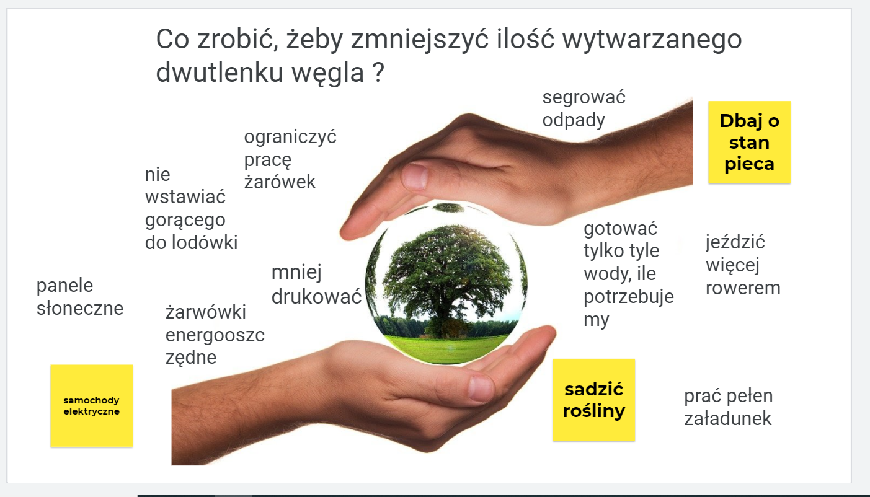

Slide 7
Hipoteza badawcza w ramach realizowanego scenariusza:
“Wyłączanie zbędnego oświetlenia zmniejsza ilość emitowanego CO_{2.} “
Przeprowadzenie analiz:
symulacje wykonane na kalkulatorze znajdującym się na stronie www.ziemianarozdrozu.pl/ oraz na stronie https://postawnaslonce.pl/kalkulatory/kalkulator-zuzycia-energii-elektrycznej-w-domu/ tam wykonno pierwsze symulacje na podstawie których uczniowie zmniejszając czas pracy żarówek czy zamieniając je na energooszczędne analizowali o ile zmniejsza się zużycie energii elektrycznej a co za tym idzie o ile spada emisja CO_{2.}
podjęcie próby ograniczenia czasu pracy żarówek w domach uczniów, uczniowie biorący udział w projekcie zachęcili swoich bliskich oraz następnie społeczność uczniowską szkoły z okazji Dnia Ziemi (prezentacja w kolejnych slajdach) do ograniczenia czasu pracy żarówek i użycia urządzeń elektrycznych w sposób odpowiedzialny

Slide 8
DZIEŃ ZIEMI 22.04.2021
Zespół Szkolno-Przedszkolny w Zimnowodzie

Slide 9
Z okazji Dnia Ziemi uczniowie realizujących podprojekt Cyfrowa Mapa Dorzecza Warty w ramach projektu Cyfrowa Szkoła Wielkopolski przygotowali dla Was kilka ważnych informacji

Slide 10
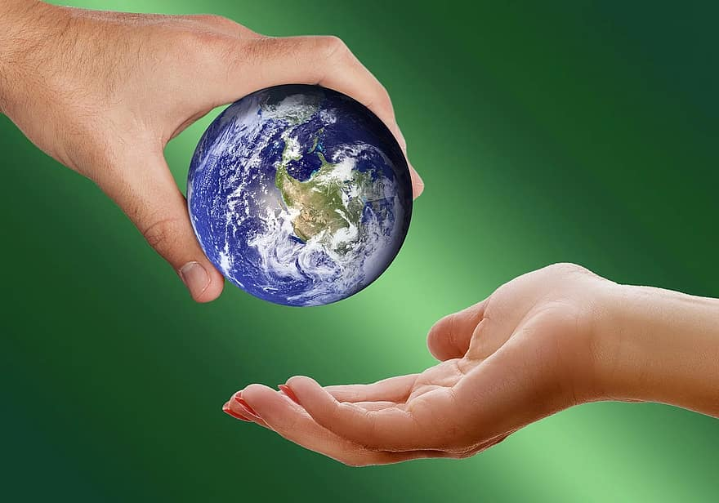
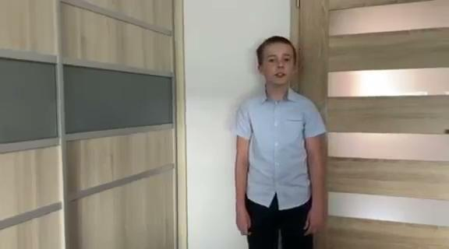

Slide 11
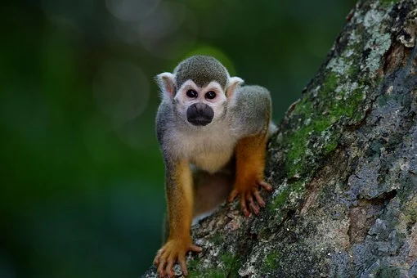
Do 2050r w wyniku ocieplenia klimatu może wyginąć aż ⅓ istniejących gatunków - musimy coś z tym zrobić!

Slide 12
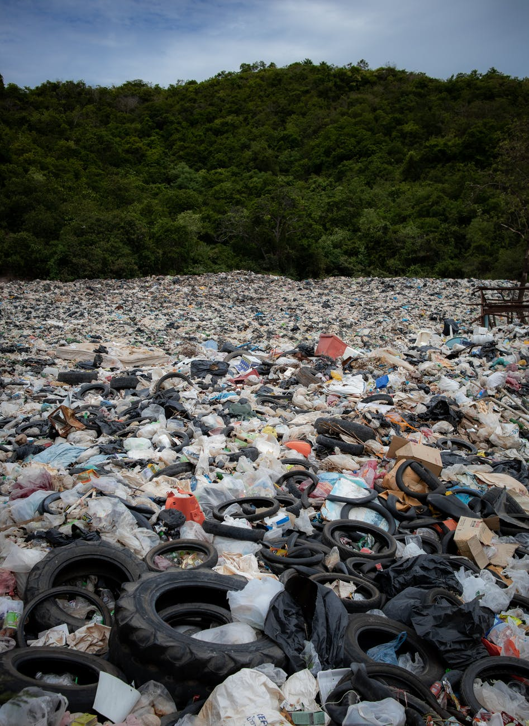
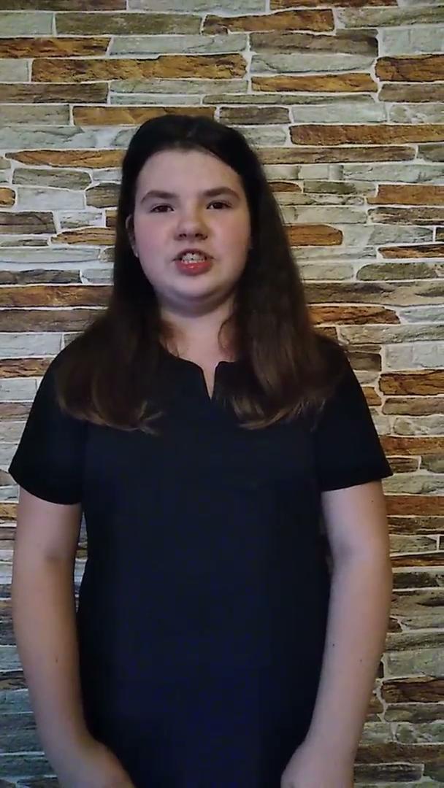

Slide 13
Wyprodukowanie nowego laptopa generuje aż około 200 kg dwutlenku węgla

Slide 14
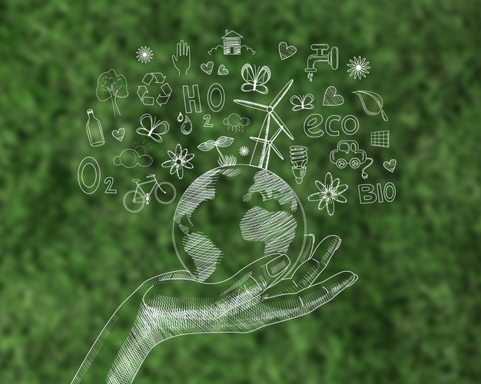
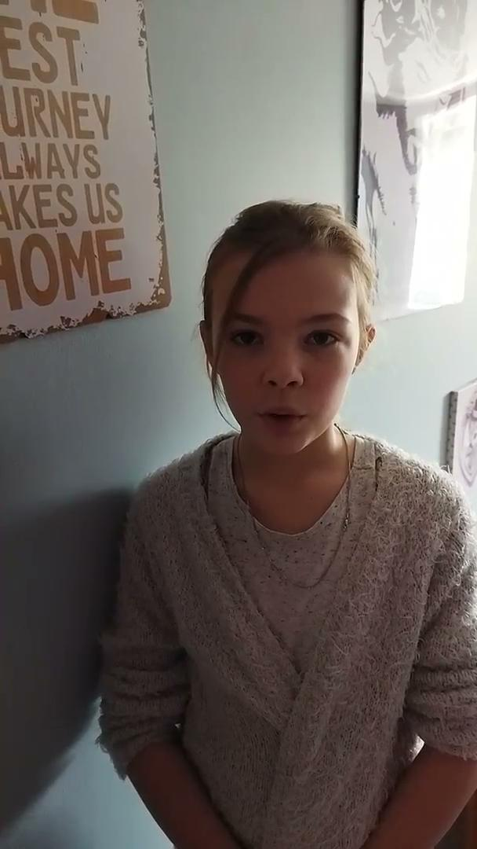

Slide 15
Popatrz na swój pokój, sprawdź swój dom, wyłącz urządzenia z gniazdek, jeśli nie muszą być do nich na stałe podłączone.

Slide 16
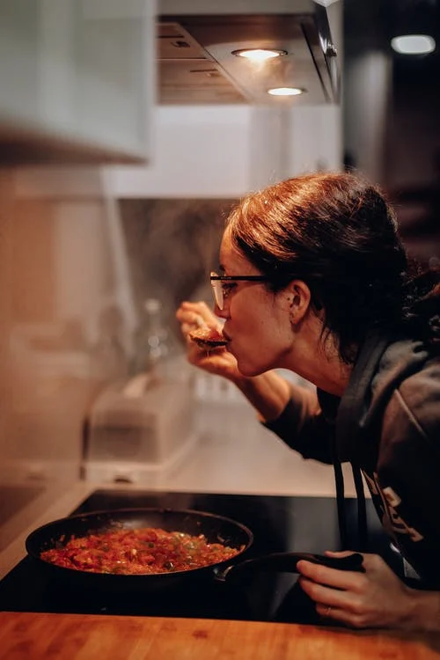
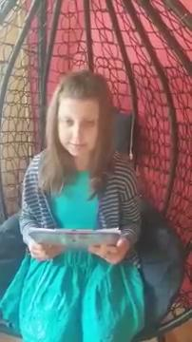

Slide 17
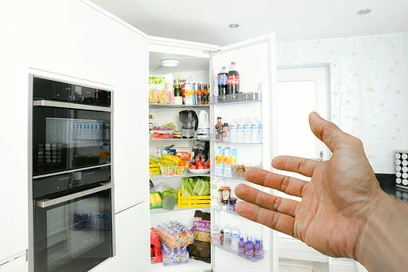
Ciepłe jedzenie wstawiane do lodówki to zwiększona ilość produkcji dwutlenku węgla - nigdy tak nie rób !

Slide 18
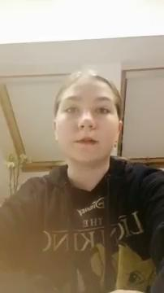
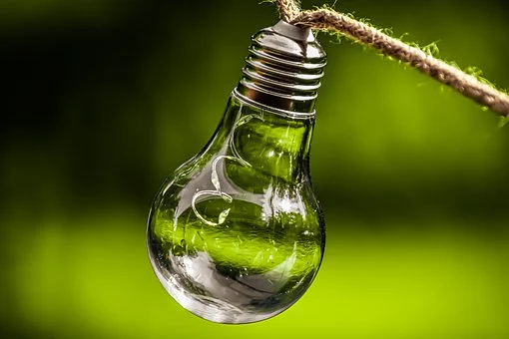

Slide 19
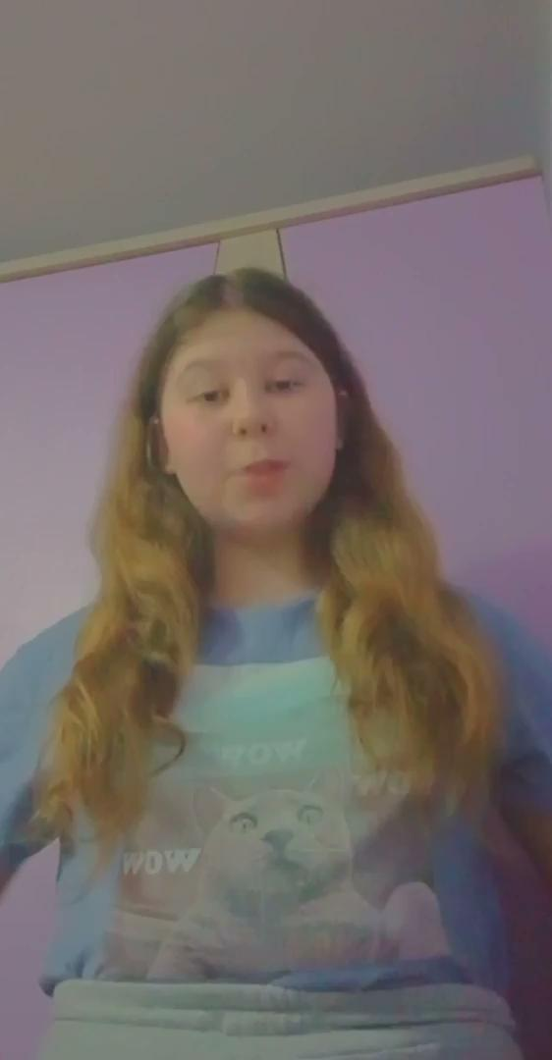

Slide 20
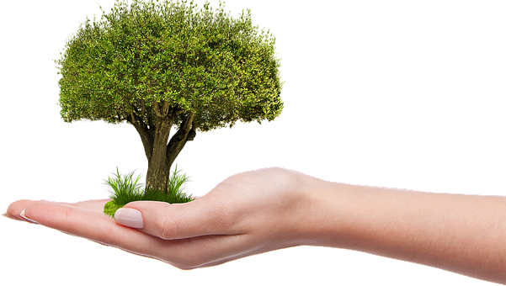
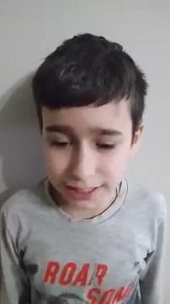

Slide 21
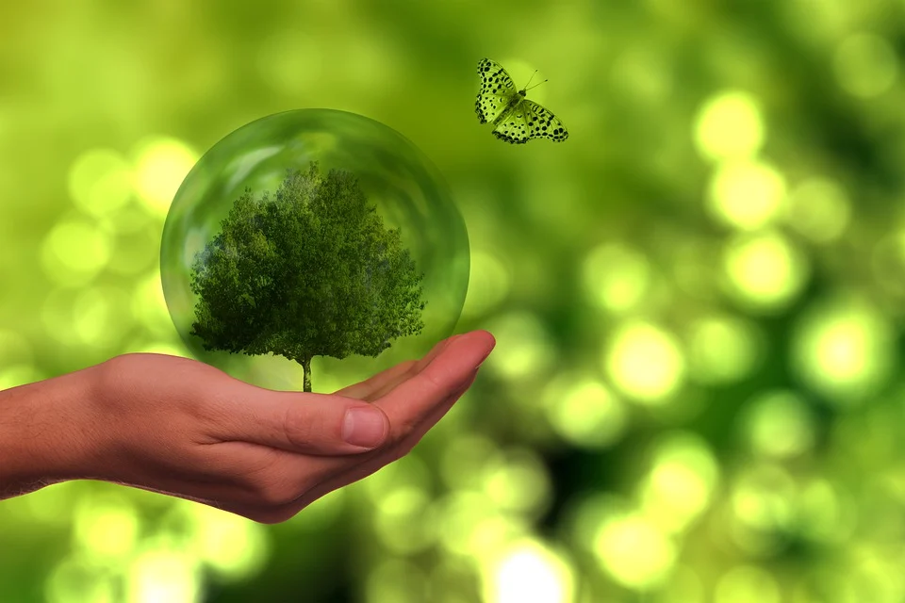
Jedno 25 metrowe drzewo usuwa w ciągu dnia z otoczenia tyle dwutlenku węgla ile emitują dwa jednorodzinne domy w ciagu doby

Slide 22
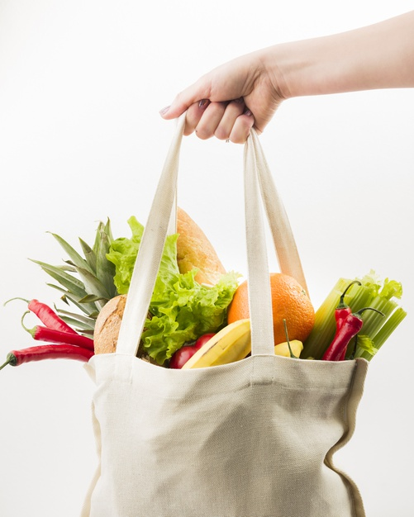
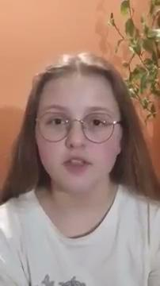

Slide 23
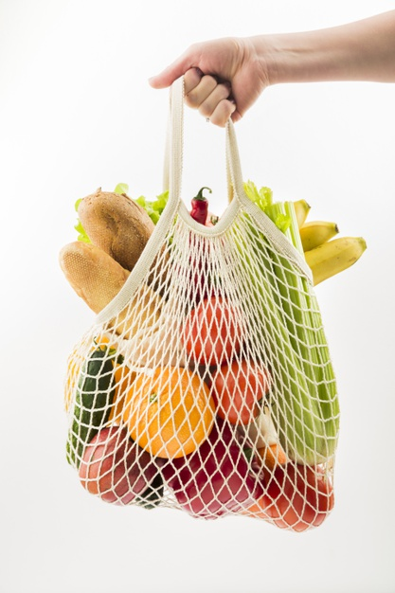
Stosując torby wielokrotnego użytku chronisz naszą planetę przed nadmierną ilością plastiku.

Slide 24
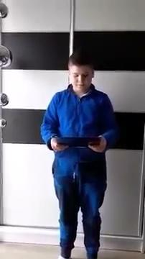
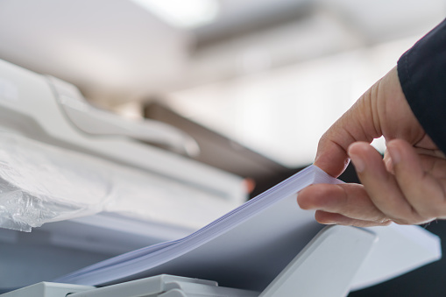

Slide 25
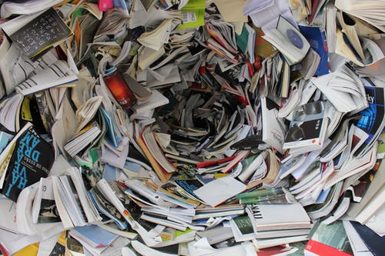
Drukuj tylko jak naprawdę musisz! Proces produkcji papieru nie jest zbyt przyjazny dla środowiska, pochłania bowiem duże ilości wody i energii. Duże koncerny papiernicze uwalniają także do pobliskich wód i powietrza wiele szkodliwych substancji chemicznych oraz wytwarzają odpady, które zalegają na składowiskach.

Slide 26
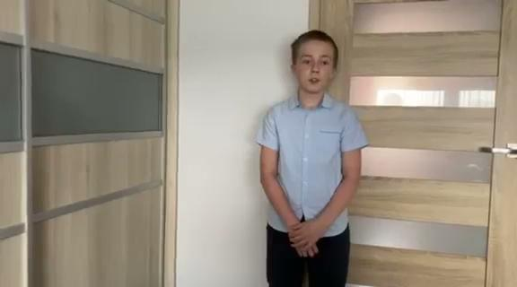
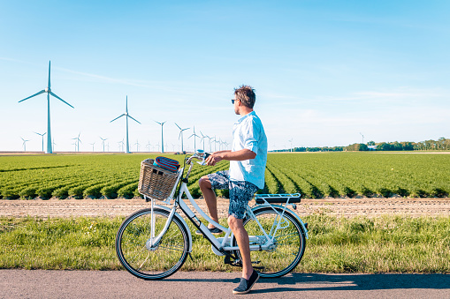

Slide 27
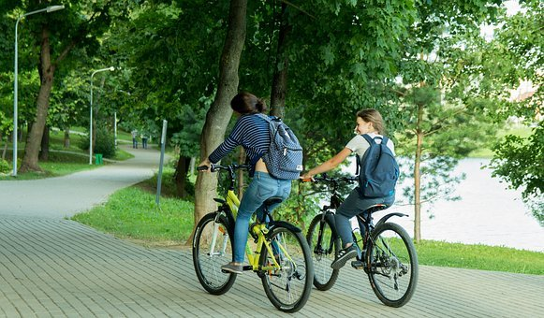
Z wyliczeń Europejskiej Federacji Cyklistów wynika iż: jazda rowerem lub rowerem elektrycznym jest średnio 13 razy mniej szkodliwa dla środowiska naturalnego od jazdy samochodem osobowym

Slide 28
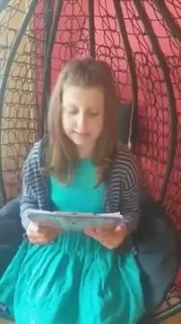

Slide 29
Działaj razem z nami! Przywróćmy naszą Ziemię! Zadbajmy o naszą przyszłość!!!

Slide 30
Źródło grafik:
www.pixabay.com
www.freepik.com
Źródła danych:
http://www.polskawoda.com.pl/
www.naszaenergia.kujawsko-pomorskie.pl

Slide 31
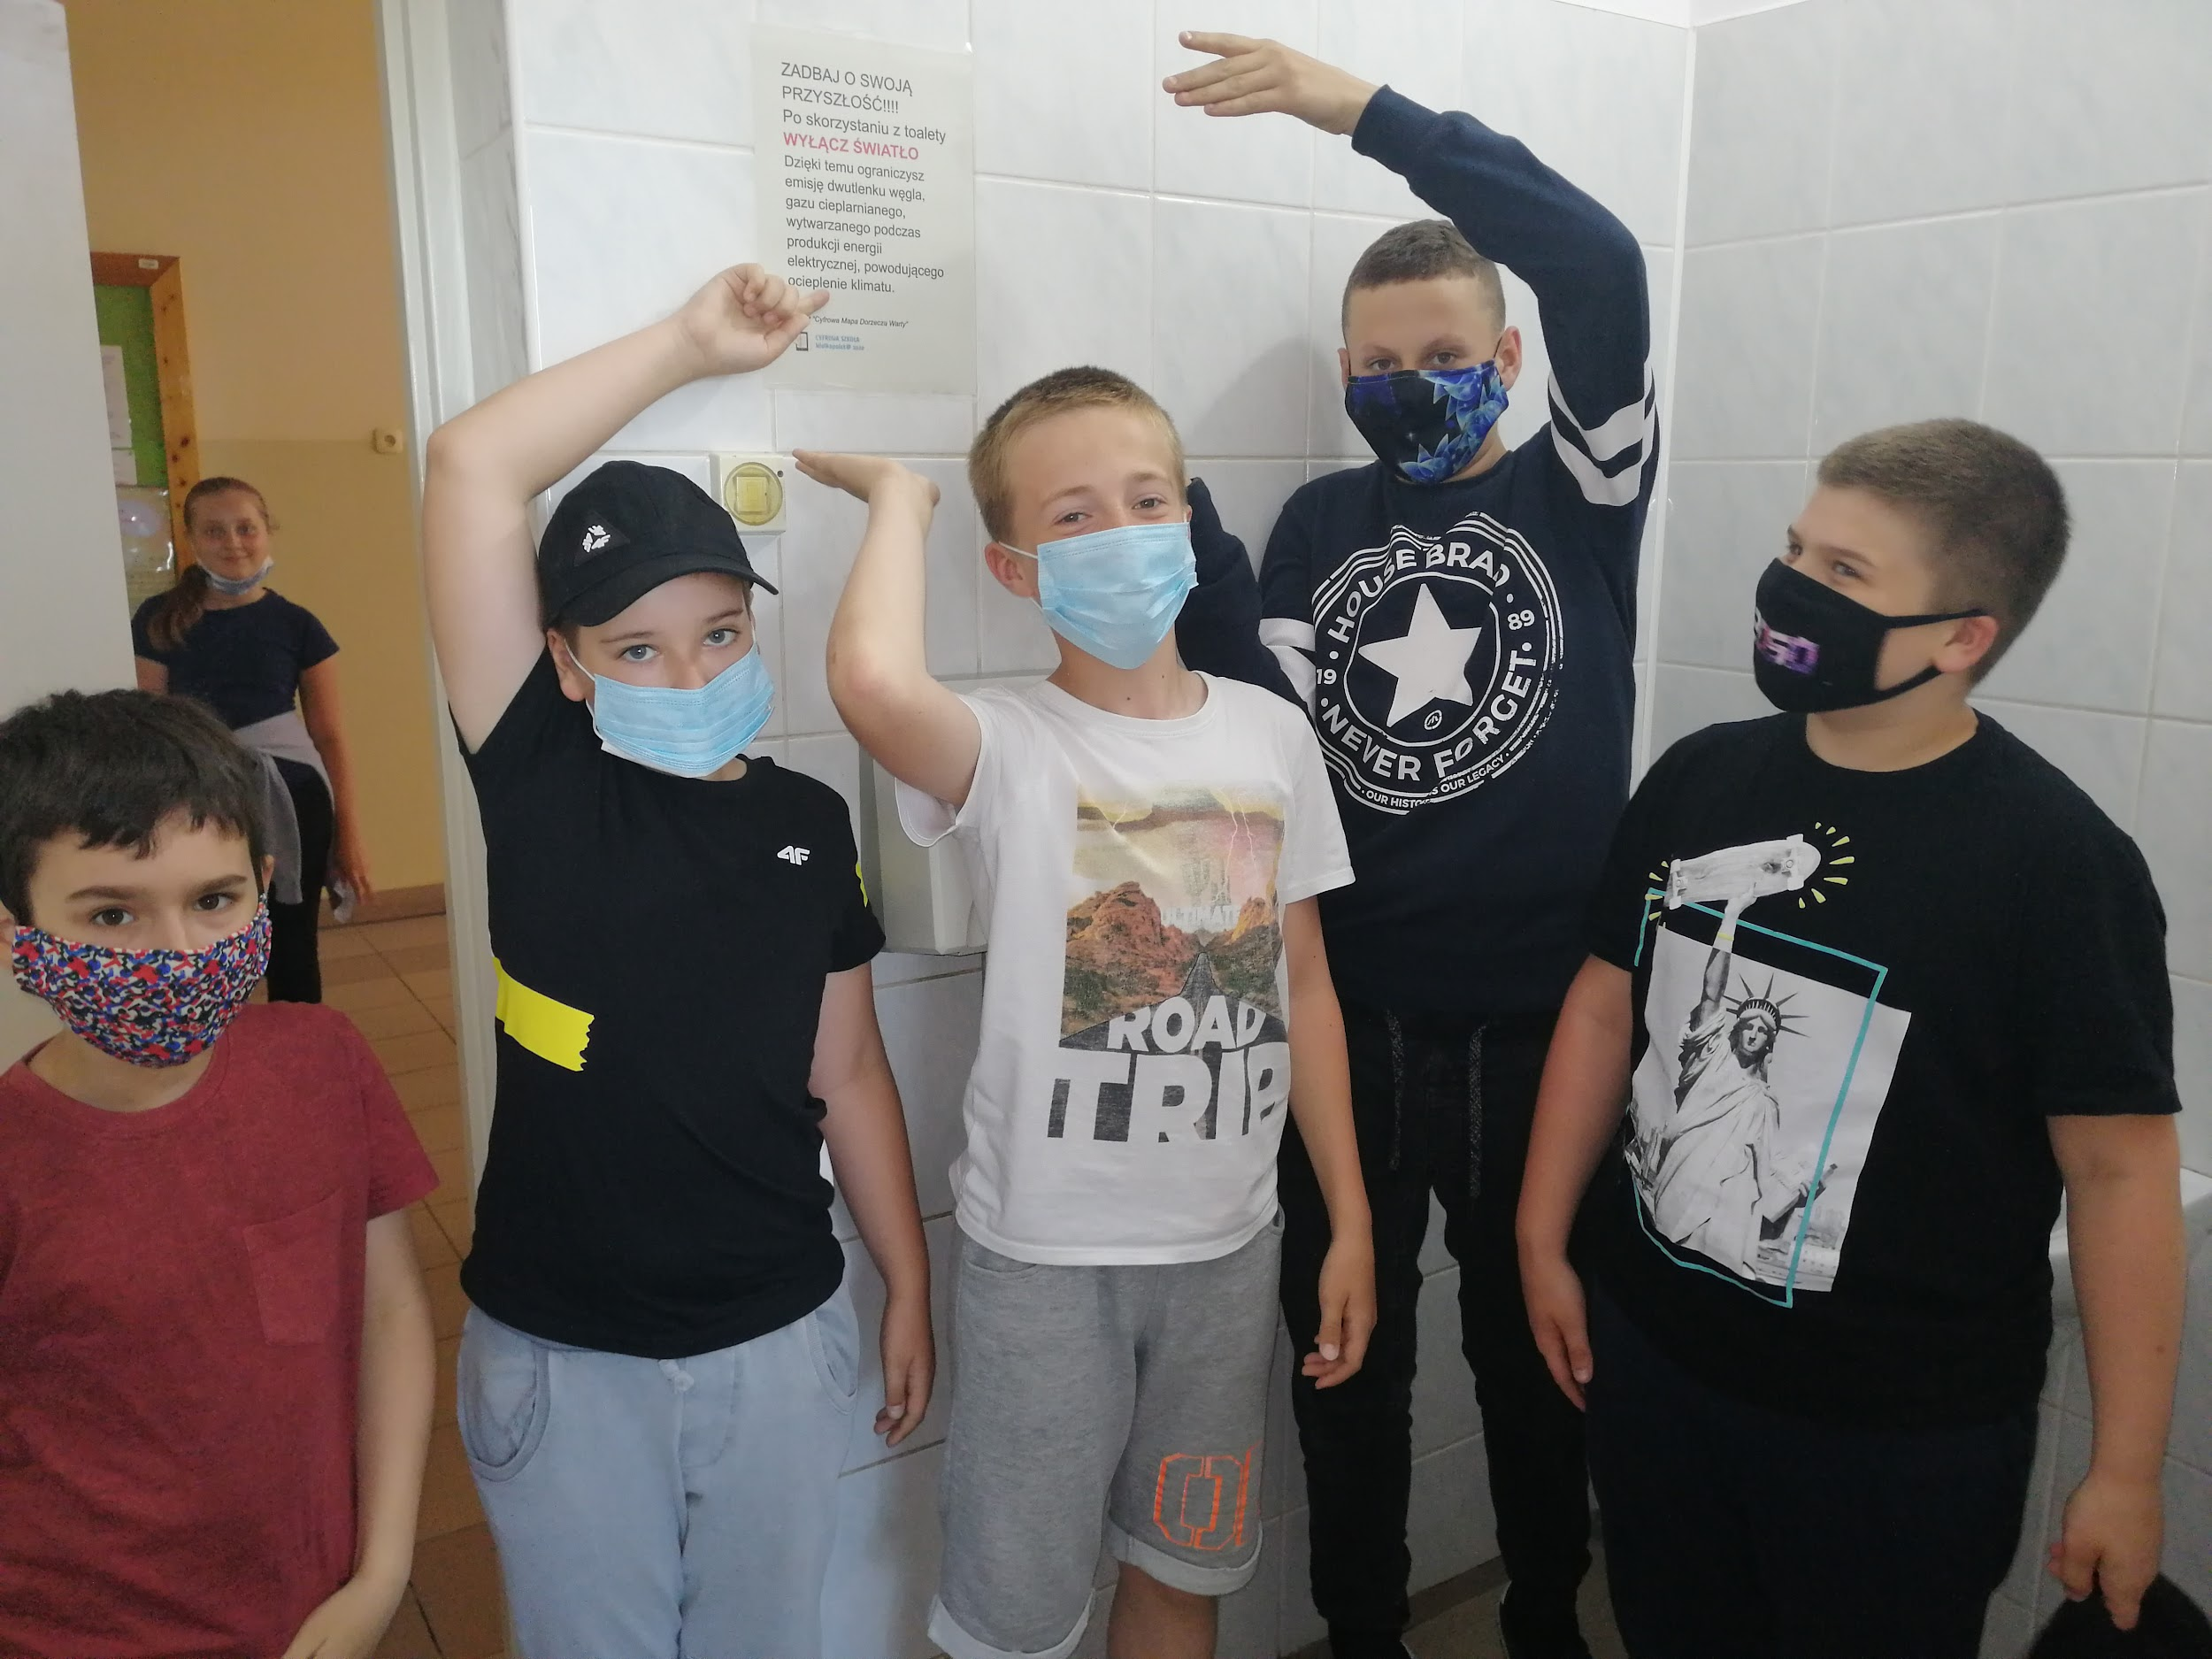
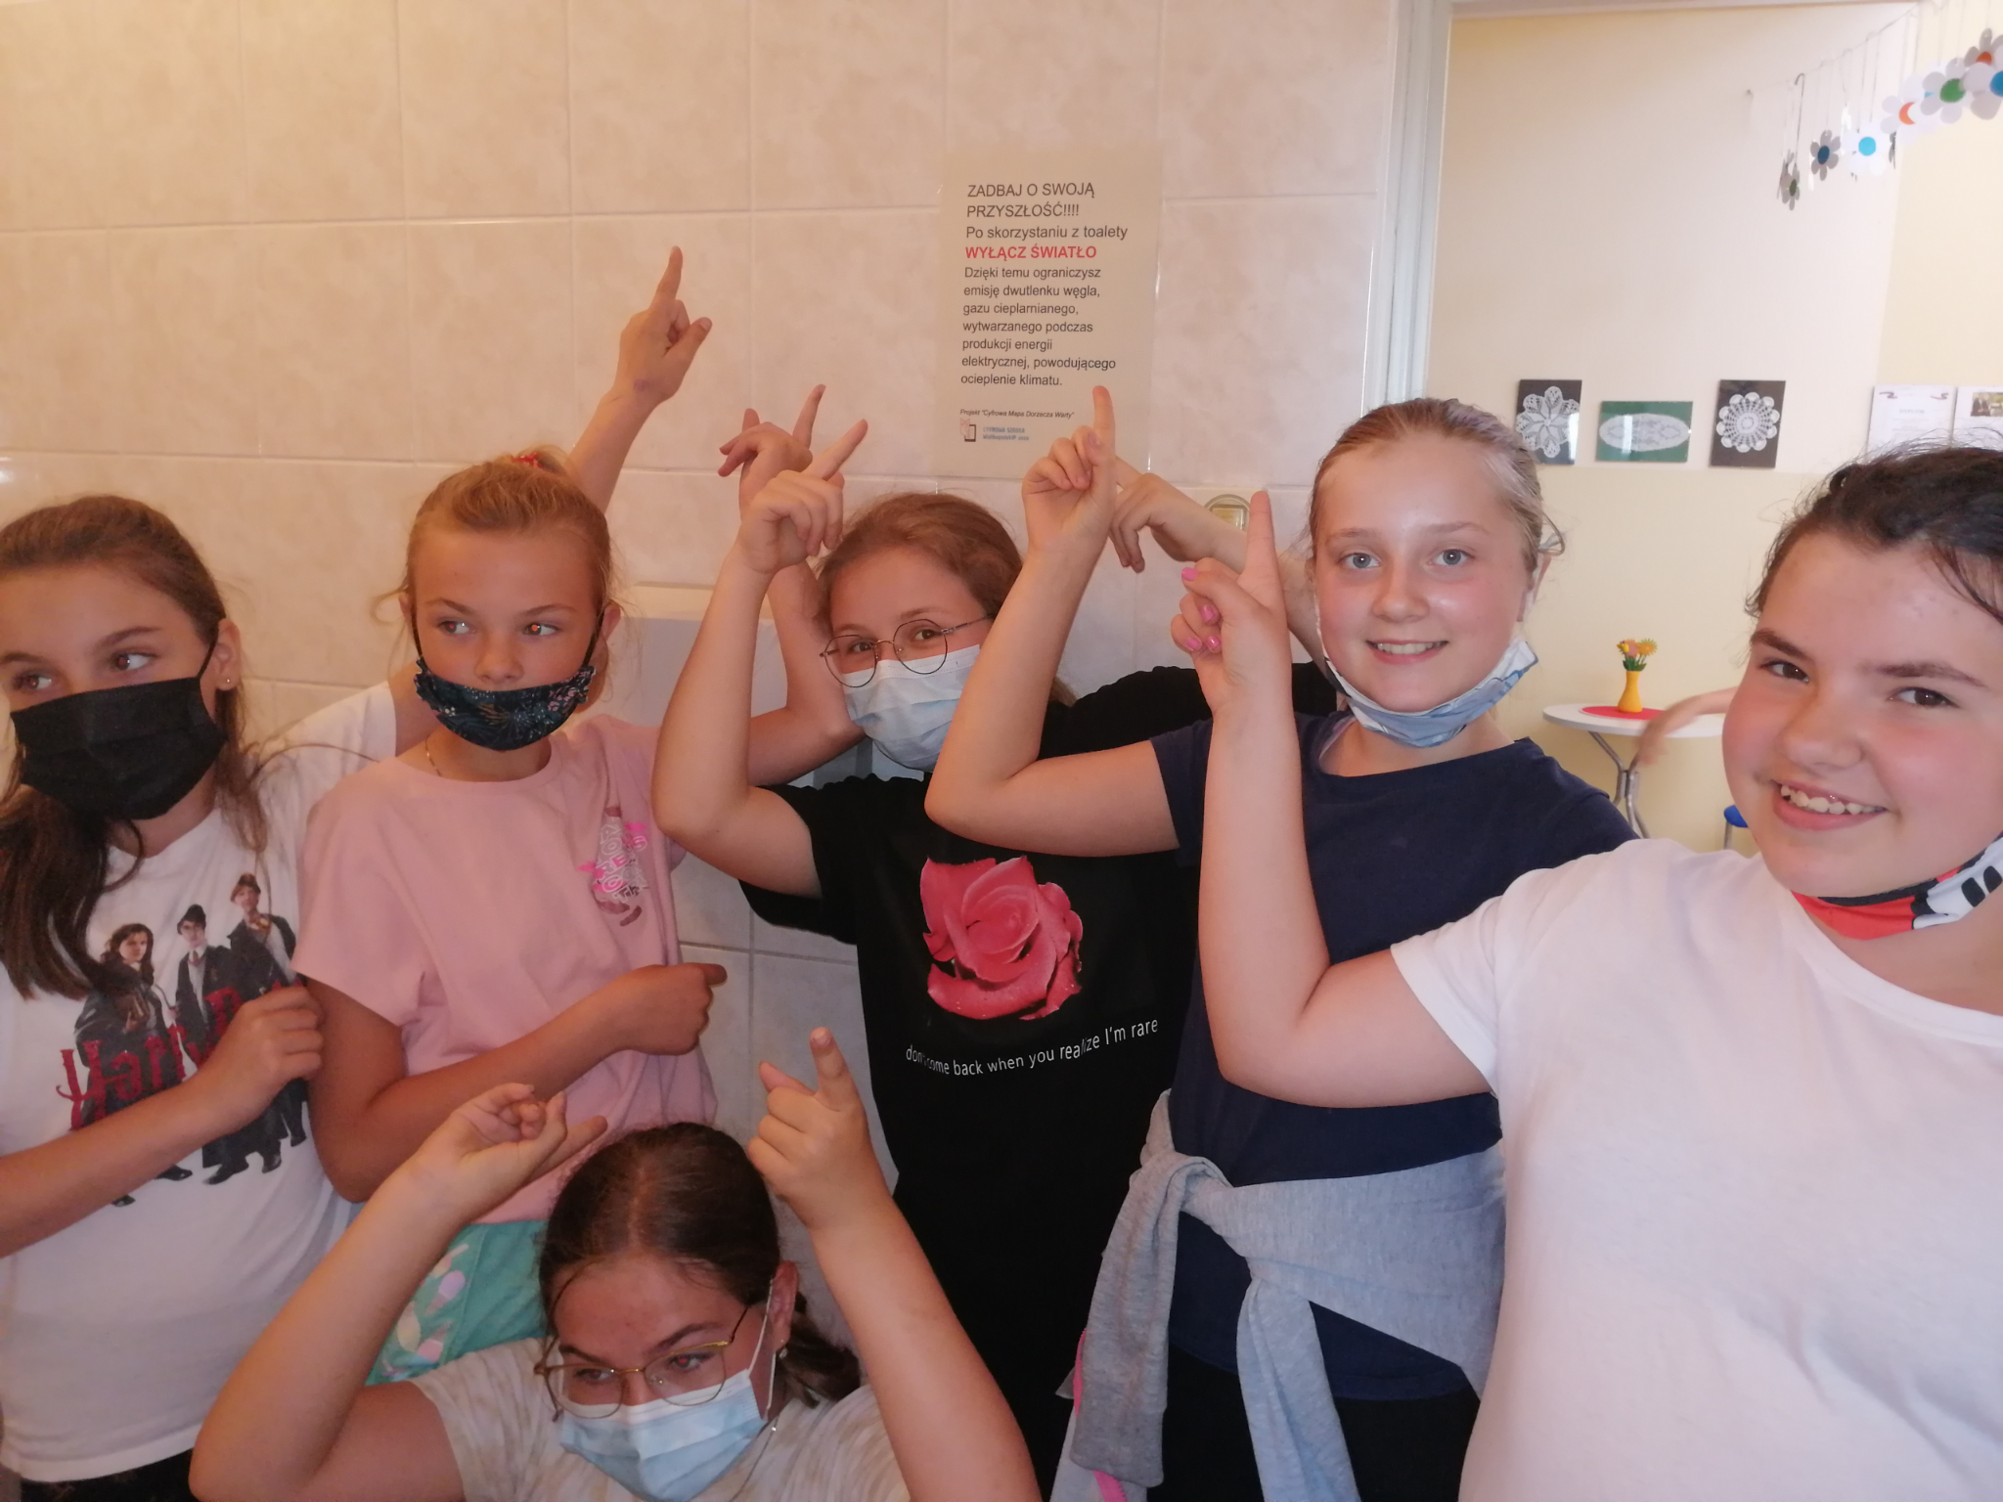
Dla każdej szkolnej łazienki przygotowana została ulotka mobilizująca do wyłączania zbędnego oświetlenia.

Slide 32
Wnioski
Na podstawie danych zużycia energii elektrycznej na podstawie rachunków można stwierdzić, że ilość emitowanego CO₂ zmniejszyła się w różnym stopniu w różnych rodzinach uczniów, średnio o 40kg na jedną rodzinę a dla całej grupy uczniowskiej łącznie udało się „zatrzymać” około 320kg CO₂

